Slide 1
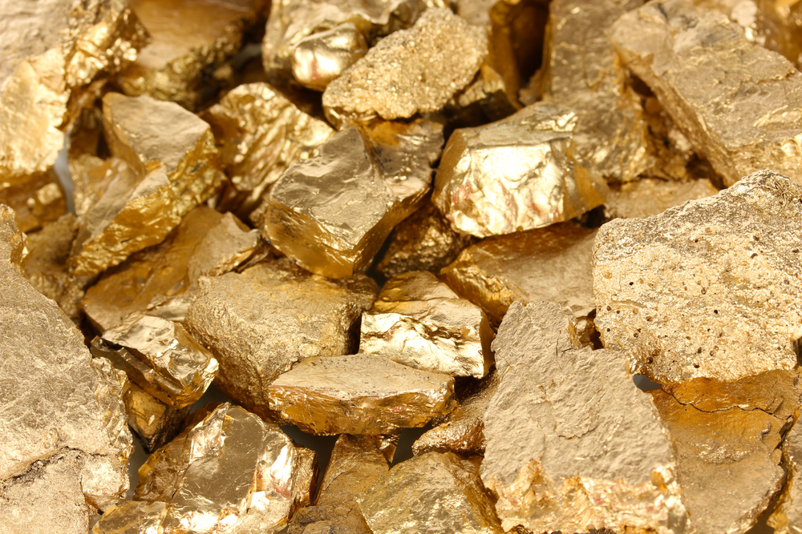


ФЕДЕРАЛЬНОЕ ГОСУДАРСТВЕННОЕ БЮДЖЕТНОЕ УЧРЕЖДЕНИЕ
ЦЕНТРАЛЬНЫЙ НАУЧНО-ИССЛЕДОВАТЕЛЬСКИЙ
ГЕОЛОГОРАЗВЕДОЧНЫЙ ИНСТИТУТ ЦВЕТНЫХ И БЛАГОРОДНЫХ МЕТАЛЛОВ
Министерство природных ресурсов и экологии Российской Федерации
Федеральное агентство по недропользованию
МИНЕРАЛЬНО-СЫРЬЕВАЯ БАЗА
ЗОЛОТА РОССИЙСКОЙ ФЕДЕРАЦИИ
И ПЕРСПЕКТИВНЫЕ НАПРАВЛЕНИЯ ЕЕ РАЗВИТИЯ
Иванов А.И.
Черных А.И.
Вартанян С.С.
23 МАЯ
2018 г.
КРАСНОЯРСК

Slide 2


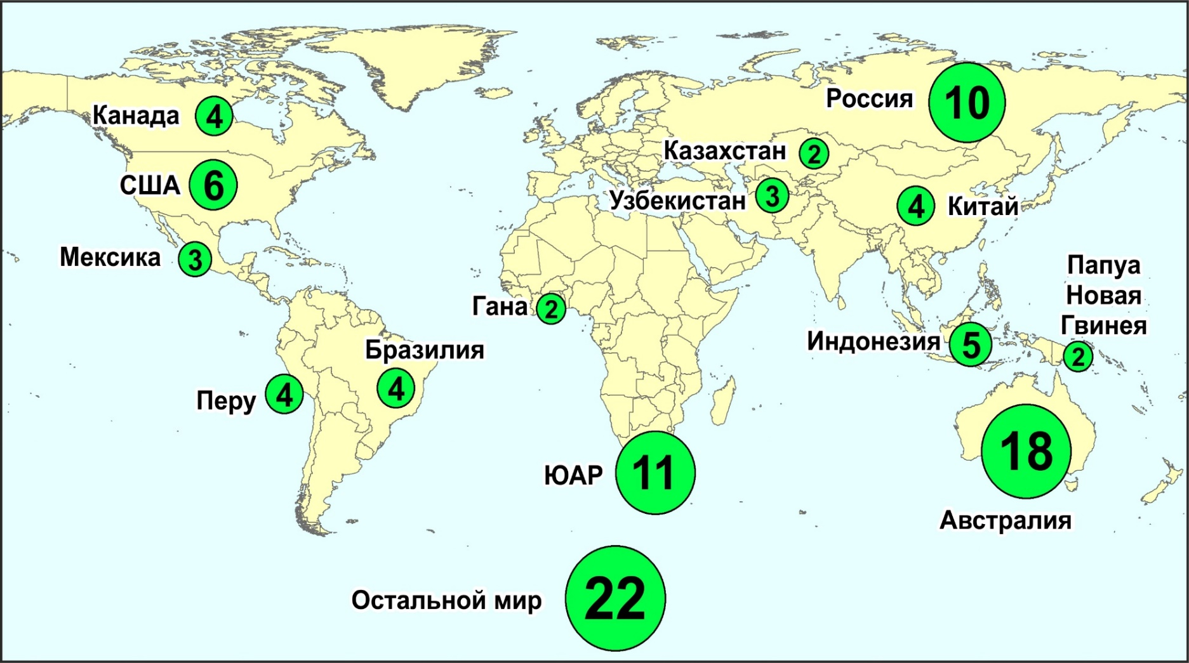

РАСПРЕДЕЛЕНИЕ ЗАПАСОВ ЗОЛОТА РАЗЛИЧНЫХ СТРАН
(данные на 01.01.2017 USGS, в %)
КАРТА
Диаграмму с ежегодным ростом объемов добычи золота
По количеству запасов золота Россия занимает третье место в мире (10 %)

Slide 3
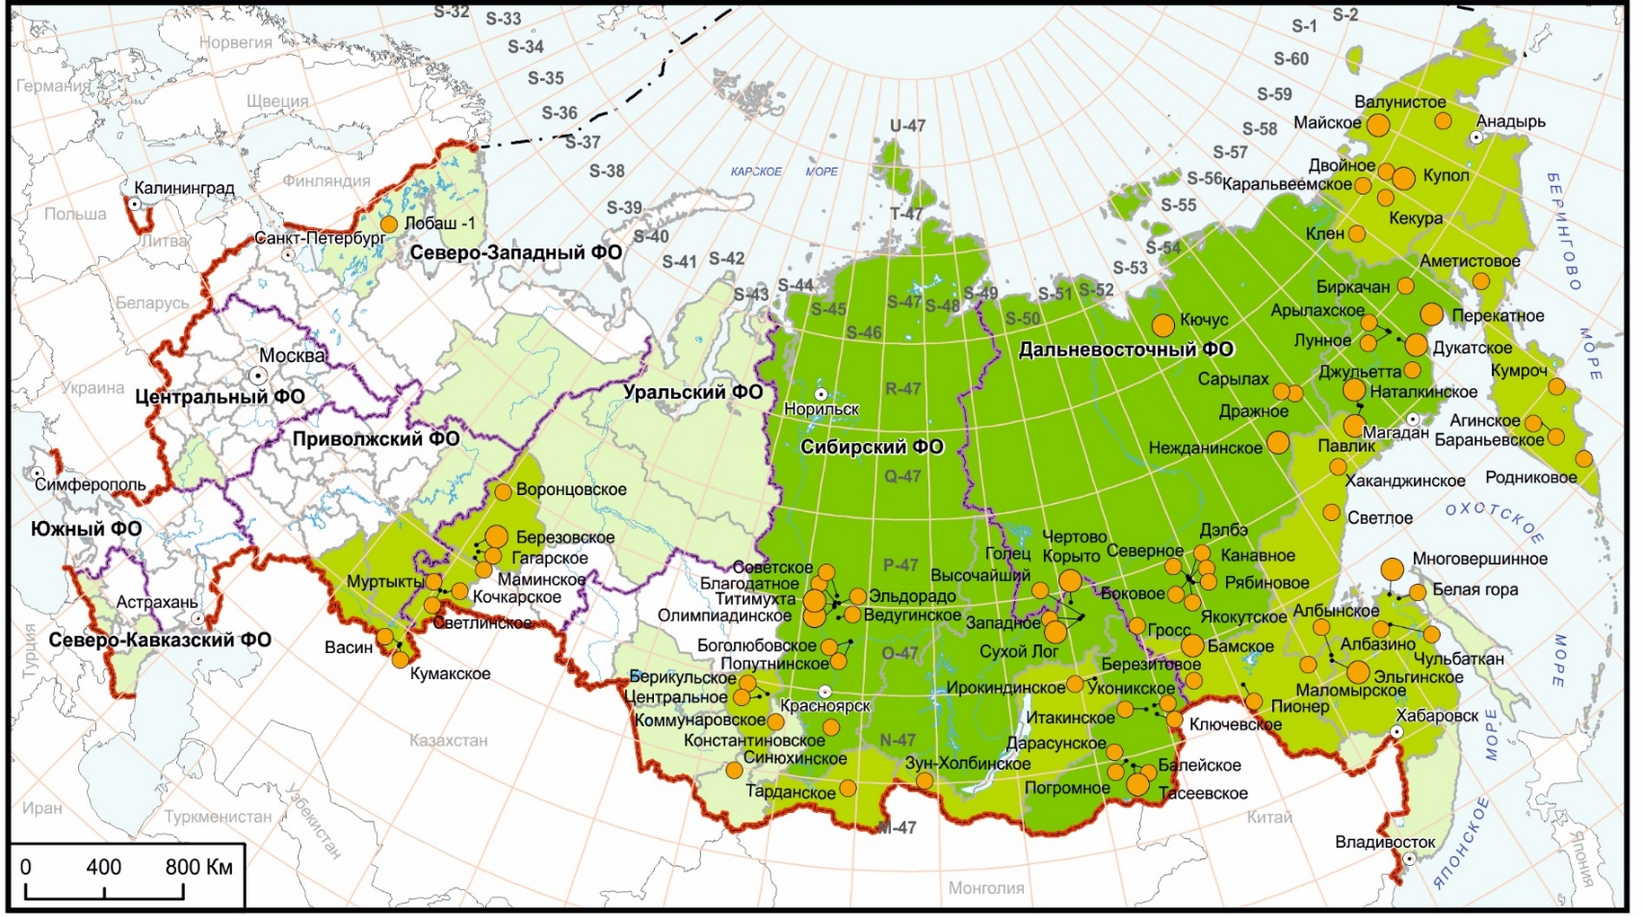


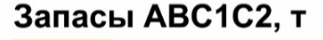



ЗАПАСЫ ЗОЛОТА РАЗЛИЧНЫХ РЕГИОНОВ
РОССИЙСКОЙ ФЕДЕРАЦИИ НА 01.01.2017

Slide 4
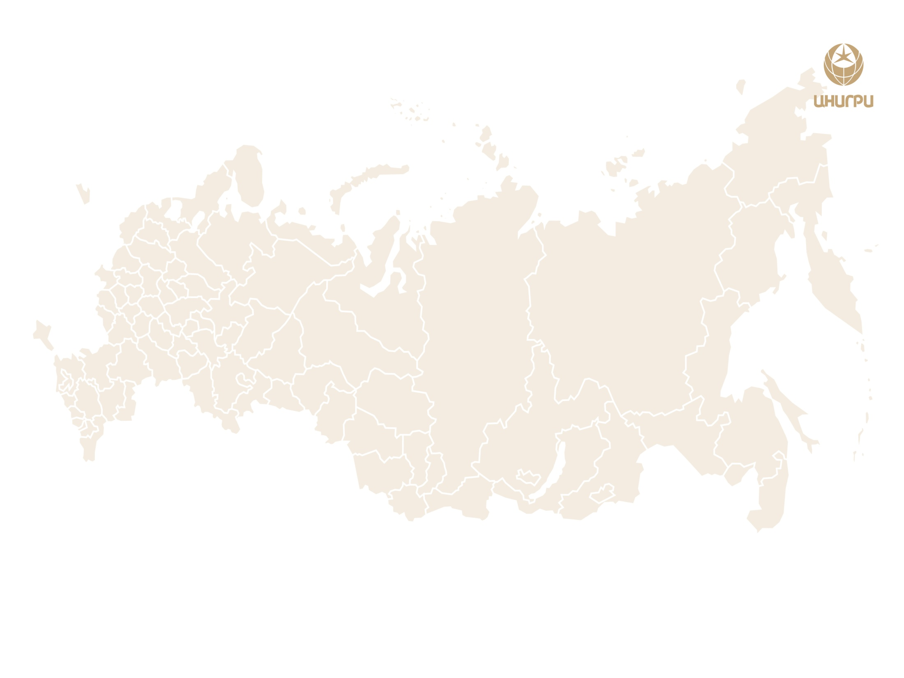
СОСТОЯНИЕ МСБ ЗОЛОТА РОССИИ
НА 01.01.2017 Г.
Запасы, тыс. т
Категории (количество месторождений): | АВС₁ | С₂ | АВС₁С₂
Золоторудные собственные (391) | 5,508 | 4,271 | 9,779
Россыпные (5331) | 1,029 | 0,159 | 1,188
Комплексные (медные, никелевые и др. – 173) | 2,050 | 1,539 | 3,589
Общие (5895) | 8,587 | 5,969 | 14,556
Распределенный фонд запасов, %
Золоторудные собственные | 64,8 (80,8) | 76,9 (86,4) | 70,1 (84,2)
Россыпные | 52 | 65,8 | 53,9
Комплексные | 93,5 | 86,9 | 90,7
Всего (в скобках с учетом месторождения Сухой Лог) | 70,1 (86,2) | 79,3 (88,7) | 73,9 (87,2)
Прогнозные ресурсы, тыс. т (на 01.01.2016)
Категории: | Р₁ | Р₂ | Р₃
Золоторудные собственные (1224) | 6,2 | 11,5 | 26
Россыпные | 0,7 | 0,6 | 0,15
Общие | 6,9 | 12,1 | 26,15
В том числе распределенный ФН (собст. золоторудные) | 3,3 (53%) | 4,6 (40 %) | 3,2 (12 %)
С учетом перевода месторождения Сухой Лог в распределенный фонд
доля РФН РФ составит 87,2 %

Slide 5
Запасы АВС₁С₂ золота собственно золоторудных, комплексных и россыпных месторождений золота в РФ
Собственно золоторудные - 67 %
Комплексные - 25 %
Россыпные – 8 %
Собственно золоторудные
Комплексные
Россыпные

Slide 6
Запасы ЗОЛОТА СОБСТВЕННО ЗОЛОТОРУДНЫХ МЕСТОРОЖДЕНИЙ РФ
АВС₁
С₂
АВС₁С₂

Slide 7
Запасы ЗОЛОТА КОМПЛЕКСНЫХ
ЗОЛОТОРУДНЫХ МЕСТОРОЖДЕНИЙ РФ
АВС₁
С₂
АВС₁С₂

Slide 8
Запасы ЗОЛОТА
РОССЫПНЫХ МЕСТОРОЖДЕНИЙ РФ
Среднее ежегодное падение запасов россыпного золота около 2 %
АВС₁
С₂
АВС₁С₂

Slide 9
ПРИРОСТ СУММАРНЫХ ЗАПАСОВ АВС₁ + С₂
ПО НОВЫМ (ВПЕРВЫЕ ПОСТАВЛЕННЫМ НА БАЛАНС)
И СТАРЫМ (ДОРАЗВЕДКА) РУДНЫМ МЕСТОРОЖДЕНИЯМ
Кючус, Маломыр
Панимба, Смежный
Гросс, Перекатное
Угахан
Дражное
Попутнинское
Кекура, Албын
Малмыж, Иканское
Песчанка
Томинское
Бугдаинское

Slide 10
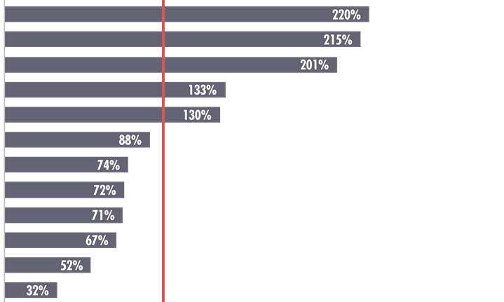
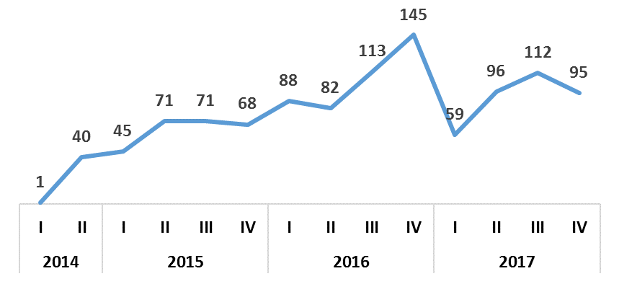
ОСНОВНЫЕ РЕЗУЛЬТАТЫ РАБОТ
НА ЗОЛОТО В 2017 ГОДУ
ВОСПРОИЗВОДСТВО ОСНОВНЫХ ВИДОВ ТПИ В 2017 г, %
НАИБОЛЕЕ ЗНАЧИМЫЕ УЧАСТКИ НЕДР, ПРЕДОСТАВЛЕННЫЕ В ПОЛЬЗОВАНИЕ
(по размеру разового платежа)
• Иркутская область (Сухой Лог)
• Республика Башкортостан (золоторудное
комплексное месторождение Муртыкты)
• Красноярский край (Аяхтинская площадь)
Железо
Медь
Угли
Платиноиды
Золото
Сурьма
Никель
Калийные соли
Апатит
Цинк
Алмазы
Серебро
130 %
ДИНАМИКА ВЫДАЧИ ЛИЦЕНЗИЙ ПО «ЗАЯВИТЕЛЬНОМУ» ПРИНЦИПУ
100 %
Находятся
на рассмотрении
Решение
об отказе
Заявка удовлетворена
По «заявительному принципу» предоставления права пользования недрами с целью геологического изучения недр поступило 1 255 заявок

Slide 11
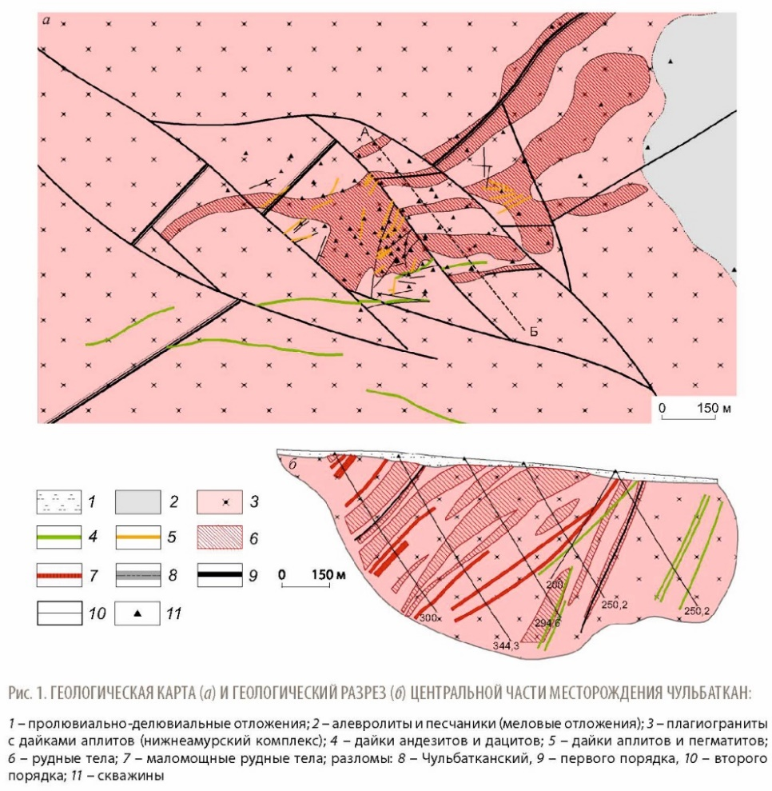
ОСНОВНЫЕ РЕЗУЛЬТАТЫ РАБОТ
НА ЗОЛОТО В 2017 ГОДУ
Наиболее значимый прирост запасов золота на Быстринском месторождении
(участки Верхне-Ильдиканский и Быстринский-2, Забайкальский край):
медь – 264 тыс. т; железные руды – 6 149 тыс. т; золото коренное – 63,3 т; серебро – 201,3 т
Начало добычи на месторождениях Наталка,
Быстринское, Дражное (добыто около 1,8 т),
Угахан (в режиме ОМЭ добыто около 0,46 т).
Выход на полную мощность ОАО Павлик (добыто 6,4 т),
СХЕМА ГЕОЛОГИЧЕСКОГО СТРОЕНИЯ И РАЗРЕЗ ЦЕНТРАЛЬНОЙ
ЧАСТИ МЕСТОРОЖДЕНИЯ ЧУЛЬБАТКАН (Алексеев, Шишакова, 2017)
Поставлены на государственный баланс запасы
72 месторождения золота (66 россыпных).
Из коренных наиболее крупные:
• Эльгинское месторождение (Амурская область) – по категориям С1+С2 золота –. 72,7 т, при ср. содерж. 1,3 г/т; серебра – 14,2 т, при ср. содерж. 0,25 г/т
• Месторождение Чульбаткан (Хабаровский край) – по категориям С1+С2 золота – 32,8 т при
ср. содерж. Au 1,6 г/т, серебра – 24,6 т при
ср. содерж. 1,2 г/т.
• Кочковское месторождение (Забайкальский край) по категориям С1+С2 золота –. 41,9 т, при ср. содерж. 2,42 г/т; серебра – 39,1 т, при
ср. содерж. 2,26г/т

Slide 12
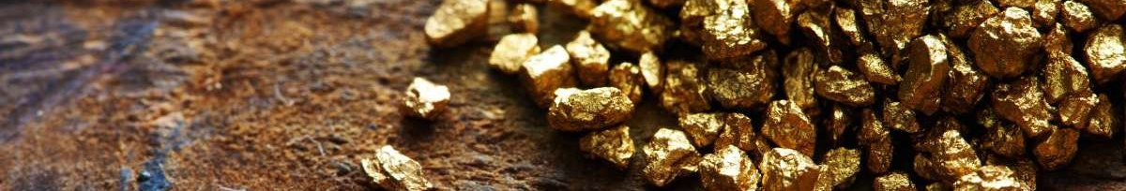
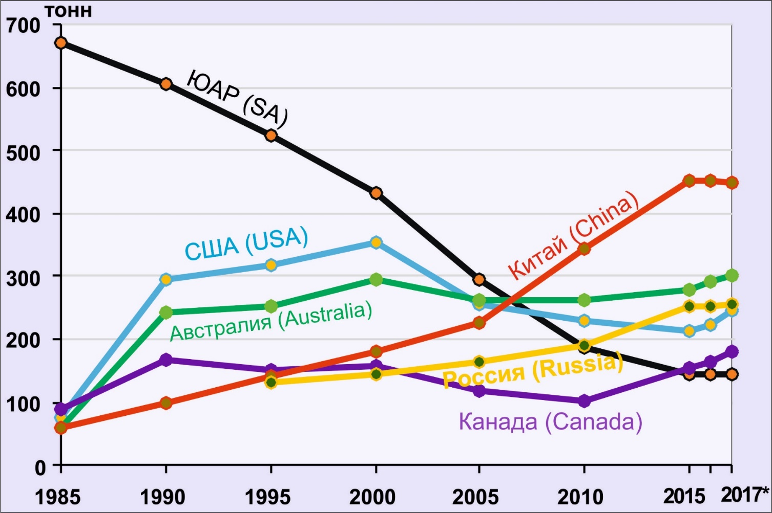
ДОБЫЧА ЗОЛОТА
ВЕДУЩИМИ СТРАНАМИ ПРОДУЦЕНТАМИ

Slide 13
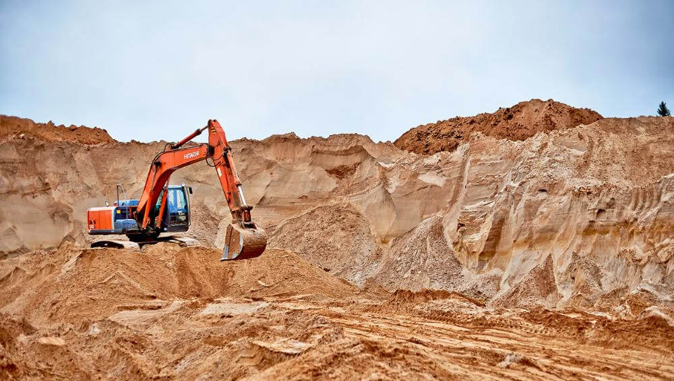
ДИНАМИКА ДОБЫЧИ ЗОЛОТА В РОССИИ
ПО ТИПАМ МЕСТОРОЖДЕНИЙ (на 01.01.2017)
Собственно золоторудные - 65 %
Комплексные - 12 %
Россыпные – 23 %
325
186

Slide 14
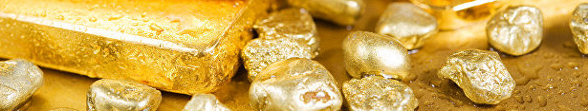
СУММАРНЫЕ ДОБЫЧА И ПРОИЗВОДСТВО ЗОЛОТА
ИЗ ЗОЛОТОРУДНЫХ И РОССЫПНЫХ МЕСТРОЖДЕНИЙ В РФ
Производство
золота из рудных
и россыпных
месторождений, т
Среднее извлечение золота за период 2004-2016 гг. составило 74,8 %,
В том числе в рудных месторождениях – 68,3 %

Slide 15
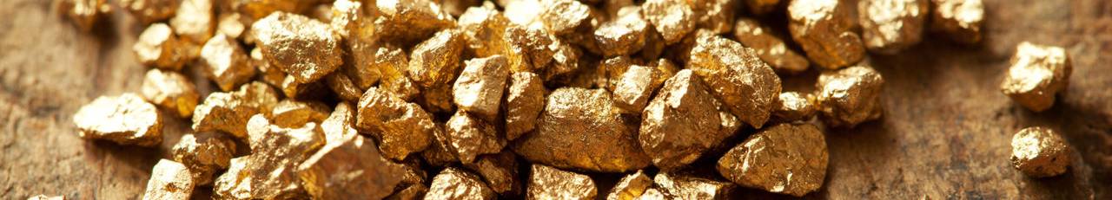
ПРОИЗВОДСТВО ЗОЛОТА
НАИБОЛЕЕ ЗНАЧИМЫМИ СУБЪЕКТАМИ РФ
(данные Союза Золотопромышленников 05.03.18)
Субьекты РФ | Производство золота по годам, т |  |  |  |  |  |  |  | 2017/2016+ /- %
 | 2010 | 2011 | 2012 | 2013 | 2014 | 2015 | 2016 | 2017
1. Красноярский край | 36,07 | 39,55 | 44 | 47,33 | 47, 24 | 50 | 55,06 | 61,87 | + 12
2. Магаданская область | 15,63 | 15,35 | 19,59 | 21,09 | 23,85 | 23,6 | 27,3 | 33,16 | + 21
3. Амурская область | 19,8 | 29,11 | 28,67 | 30,66 | 29,3 | 25,95 | 22,86 | 25,95 | + 13
4. Чукотский АО* | 24,88 | 20,06 | 17,99 | 21,36 | 30,34 | 30,55 | 28,8 | 24,6 | - 15
5. Хабаровский край | 15,2 | 13,8 | 14,8 | 20,4 | 20,54 | 18,22 | 19,85 | 24,4 | +23
6. Республика Саха (Якутия)* | 18,59 | 19,38 | 20,8 | 21,95 | 23,14 | 25,34 | 23,5 | 24,1 | +3
7. Иркутская область | 16,04 | 16,99 | 18,92 | 20,59 | 22,11 | 22,1 | 22,5 | 22,81 | +1
8. Забайкальский край* | 6,5 | 7,46 | 8,57 | 9,45 | 9,64 | 11,22 | 12,1 | 13,3 | + 10
 | 152,7 | 161,7 | 173,4 | 192,9 | 206,2 | 207 | 212 | 230,3
Доля в суммарном производстве золота по РФ, % | 80,41 | 79,80 | 80,20 | 81,35 | 81,60 | 81,28 | 80,80 | 82,04
ВСЕГО в РФ | 202,5 | 210,5 | 224,7 | 254,8 | 288,5 | 293,8 | 297,4 | 317,7
В различные годы около 80-82 % производства золота обеспечивает
8 субъектов РФ из 26-27 золотодобывающих регионов.
Доля в производстве золота этих 8 регионов не значительно, но стабильно возрастает

Slide 16
ПРОИЗВОДСТВО ЗОЛОТА В СФО И ДВФО В 2010-2017 ГГ. (данные Союза Золотопромышленников 05.03.18)
СФО
ДВФО
СФО
ДВФО
2017
2010
70,6 т
112,6 т
98,5 т
142 т
Рост производства в СФО 59 %
Рост производства в ДВФО 44 %
16

Slide 17

ОСНОВНЫЕ ПРОБЛЕМЫ ВОСПОЛНЕНИЯ И
ИСПОЛЬЗОВАНИЯ МСБ ЗОЛОТА
Недостаточное финансирование ГРР для восполнения выбывающего поискового задела, дефицит участков с прогнозными ресурсами категории Р₁ и Р₂
Несовершенство методик поисков, в первую очередь скрытых и перекрытых месторождений в сложных горно-таежных условиях
Расположение большинства новых месторождений и перспективных рудопроявлений преимущественно в труднодоступных районах с неразвитой инфраструктурой;
Низкая обеспеченность запасами ряда горнодобывающих предприятий
(Чукотский АО, Хакасия, Свердловская область и др.);
Снижение качества структуры запасов - недостаточный рост запасов
промышленных категорий (АВС1);
Низкая доля нераспределенного фонда недр с запасами и ресурсами категории Р1
Постепенное снижение качества руд и усложнение технологических схем их переработки
в эксплуатируемых и вводимых в строй месторождениях;
Значительная доля наименее достоверных прогнозных ресурсов категории Р3
в структуре прогнозных ресурсов;
Малое количество потенциальных средних и крупных месторождений в кадастре
прогнозных ресурсов и ГКМ

Slide 18
НЕДОСТАТОЧНОЕ ФИНАНСИРОВАНИЕ ГРР ДЛЯ ВОСПОЛНЕНИЯ ВЫБЫВАЮЩЕГО ПОИСКОВОГО ЗАДЕЛА
Объемы финансирования ГРР на ТПИ в Мире, в % (данные USGS, 2016 г.)
18

Slide 19

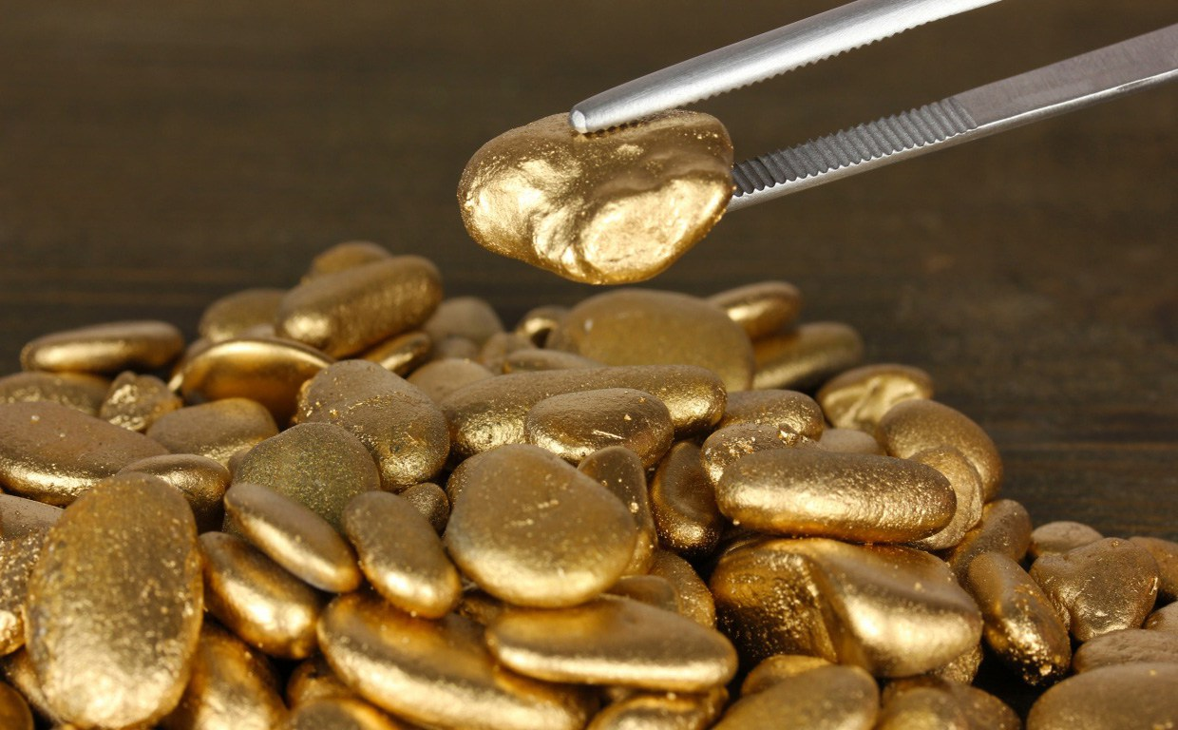
РАСПОЛОЖЕНИЕ БОЛЬШИНСТВА НОВЫХ МЕСТОРОЖДЕНИЙ
И ПЕРСПЕКТИВНЫХ ПЛОЩАДЕЙ В ТРУДНОДОСТУПНЫХ РАЙОНАХ С НЕРАЗВИТОЙ ИНФРАСТРУКТУРОЙ
19

Slide 20
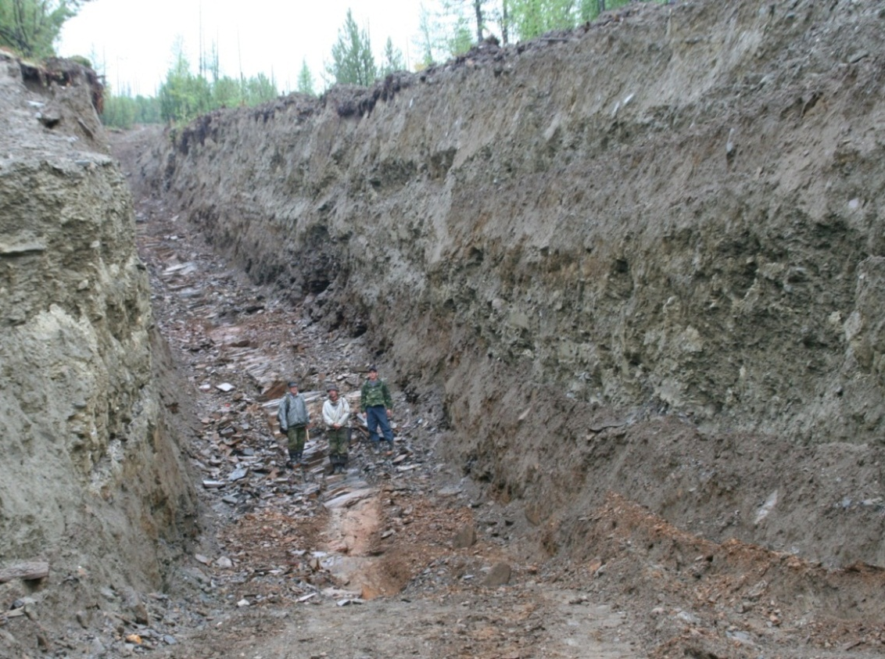
НЕСОВЕРШЕНСТВО МЕТОДИК ПОИСКОВ, В ПЕРВУЮ ОЧЕРЕДЬ СКРЫТЫХ И ПЕРЕКРЫТЫХ МЕСТОРОЖДЕНИЙ
В СЛОЖНЫХ ГОРНО-ТАЕЖНЫХ УСЛОВИЯХ
1. Экспрессная методика поисков
золоторудных месторождений
в сложных горно-таежных
ландшафтах.
2. Методические рекомендации
по прогнозу, поискам и оценке
месторождений золота в корах
выветривания.
3. Методические рекомендации
по определению достоверности
бороздового опробования на
золоторудных объектах
с крупным золотом.
4. Методические рекомендации
по применению
термобарогеохимических
методов при поисках
золоторудных месторождений
в углеродисто-терригенных
комплексах.
Дальнеприносной
делювий
Рудный
делювий
Вскрытая в канаве
рудная зона

Slide 21






ОСНОВНЫЕ НАПРАВЛЕНИЯ РАБОТ
Развертывание прогнозно-металлогенических работ для определения закономерностей распределения и локализации золотого оруденения и выделения перспективных участков для постановки поисковых работ
Внедрение в практику ГРР инновационных методик поисков, ориентированных на выявление скрытых и перекрытых месторождений
в сложных условиях
Увеличение роли научно-исследовательских работ при прогнозе и поисках оруденения, в том числе новых для регионов геолого-промышленных типов руд
Проведение ГРР в «старых» горнорудных районах на основе новых представлений о их металлогении, с использованием новых методик, ориентированных на выявление объектов в скрытом залегании
Проведение ГРР различных стадий в относительно слабо изученных регионах –Чукотской, Верхояно-Колымской, Байкало-Патомской, Енисейской
и Алданской провинциях,
с учетом ландшафтно-геоморфологических условий
Разработка и внедрение инновационных технологий добычи, обогащения и переработки
сложных упорных руд

Slide 22
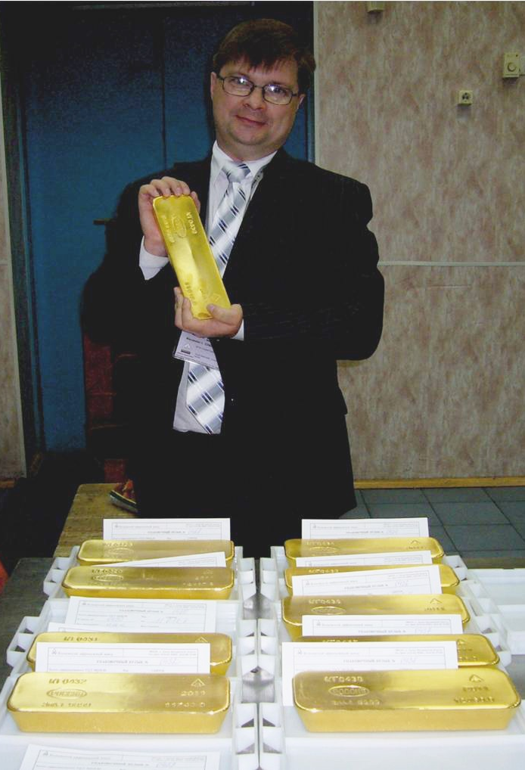

СПАСИБО
ЗА ВНИМАНИЕ

